Slide 1




工作汇报
汇报人：王碧
2022/3/6

Slide 2
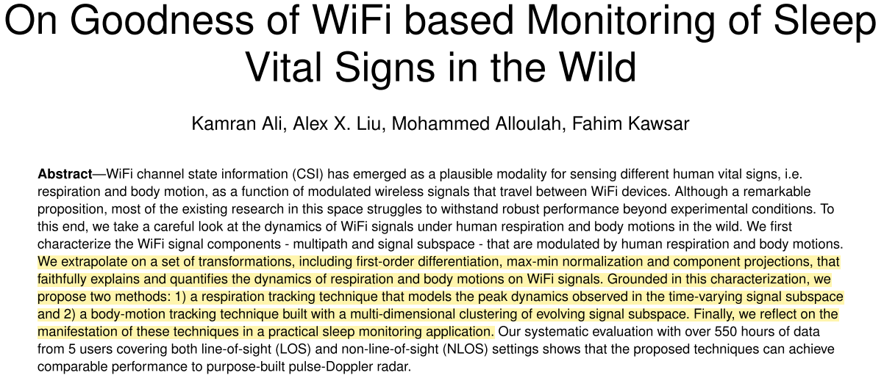
Ali, K., Alloulah, M., Kawsar, F., & Liu, A. X. (2021). On Goodness of WiFi based Monitoring of Sleep Vital Signs in the Wild. IEEE Transactions on Mobile Computing, 1233(c). https://doi.org/10.1109/TMC.2021.3077533
2
Notes:
我们在一系列变换上进行外推，包括一阶微分、最大最小归一化和分量投影，这些变换忠实地解释和量化了WiFi信号上的呼吸和身体运动的动力学。基于这一特性，我们提出了两种方法:1)呼吸跟踪技术，该技术模拟了时变信号子空间中观察到的峰值动态;2)身体运动跟踪技术，该技术基于一个多维聚类的进化信号子空间。最后，我们反思这些技术在实际睡眠监测应用中的表现

Slide 3
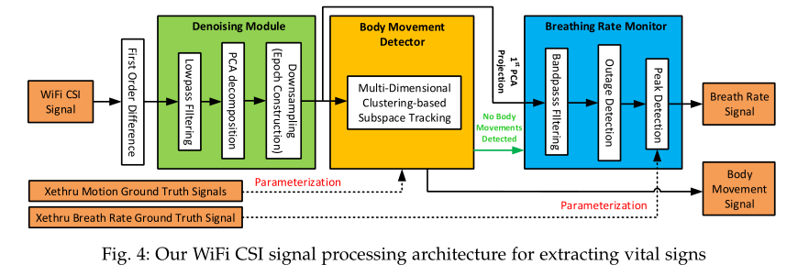
3

Slide 4
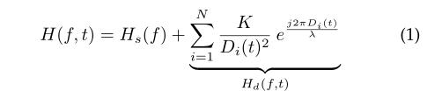
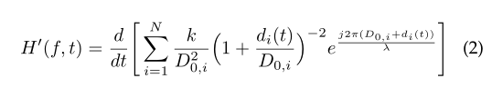
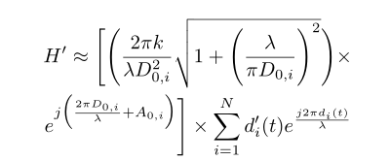

无线感知
CFR：
然后通过min-max归一化消除C0,i
4
Notes:
上式中，N为发射信号在Rx端的多径反射次数，Di为多径反射所经过的距离，K为与环境相关的比例常数。Hs(f)为CFR的静态分量，对应于所有非用户多径反射(即无环境中其他网络或运动干扰时的CFR)，而右边第二项对应于CFR的动态分量。

Slide 5
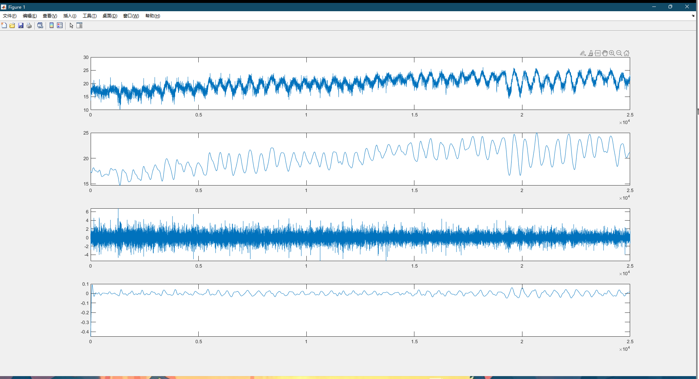
无线感知
5

Slide 6
谢谢

